Slide 1
מערכת שידורים לאומית

Slide 2
קבלת החלטות –
מהי החלטה ואי ודאות
מנהל וכלכלה
שם המורה: צחי אפרתי

Slide 3

מה נלמד היום
רקע לקבלת החלטות
מהי ההחלטה – בעולם האישי והעסקי
אי ודאות בקבלת החלטות ואיך ניתן להתמודד איתה
איך ניתן לקבל החלטות באופן אפקטיבי
Notes:
משפט קונקרטי

Slide 4
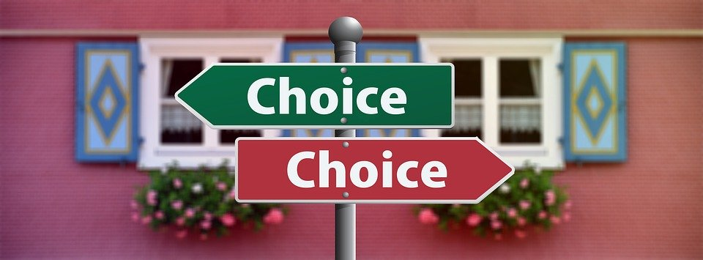
מבוא לקבלת החלטות
מה זה קבלת החלטות?
קבלת החלטות האם זה משמעותי לכם?
מה הדרך הנכונה לקבל החלטות?
Notes:
אפשר להתייחס להצלחה וכשלון.

Slide 5
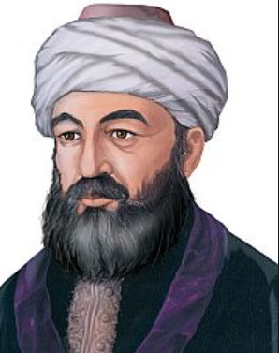
מבוא לקבלת החלטות
אמר הרמב"ם: "רשות כל אדם נתונה: אם רצה להטות עצמו לדרך טובה ולהיות צדיק – הרשות בידו; ואם רצה להטות עצמו לדרך רעה ולהיות רשע – הרשות בידו. הוא שכתוב בתורה: 'הן האדם היה כאחד ממנו, לדעת טוב ורע'" (משנה תורה, הלכות תשובה ה, א)
Notes:
אפשר להתייחס להצלחה וכשלון.

Slide 6

מבוא לקבלת החלטות
Notes:
עד דקה.

Slide 7



קבלת החלטות
Photo by Nathan Cowley from Pexels
Photo by Aslıhan Aslan from Pexels
Notes:
מכירים את התחושה שהצלחנו כי עשינו את הבחירה נכונה, לחילופין את תחושת הכשלון כאשר טעינו בשיקול הדעת.
הדרך לכשלון או להצלחה כרוכה בהמון החלטות קטנות שמובילות להצלחה או לכשלון
https://www.pexels.com/

Slide 8

דוגמאות לקבלת החלטות
נגיף הקורונה – ברמה גלובאלית ופרטית
חברת תרופות גדולה
Notes:
כל פעילות ארגונית מחייבת קבלת החלטות – בדרך כלל בשאלות כמו מה לעשות, כיצד לעשות ומי יעשה. להחלטות המתקבלות בארגון יש כמובן השלכות על הדרך שבה מתפקד הארגון, אך לא רק זאת. הן משליכות גם על חייהם ועל ביטחונם הפיזי והכלכלי של אנשים רבים. החלטה נכונה יכולה להביא את הארגון לידי שגשוג, והחלטה שגויה עלולה להסב לו כישלון והפסדים.

Slide 9

מהי החלטה
החלטה: בחירת אפשרות אחת לפתרון בעיה מתוך מספר אפשרויות
קבלת החלטות: תהליך קוגניטיבי של בחירה מבין אפשרויות.
החלטות משמעותיות - האדם ניצב לפני החלטות שונות -חלקן פשוטות וחלקן מורכבות.
החלטות משמעותיות הן אלה שיש להן השפעה ארוכת טווח ולעתים קרובות הן בלתי הפיכות או הפיכות באופן חלקי בלבד.
לחלקן יש השפעה נרחבת גם על אנשים אחרים.
Notes:
האדם מקבל בחיי היום-יום החלטות רבות ובהן החלטות שגרתיות כגון איזו חולצה ללבוש, האם ללכת למסיבה, והחלטות
משמעותיות שעשויות להשפיע על עתידו – איזה תפקיד למלא בצבא, מה ללמוד באוניברסיטה וכדומה )רביב וכצנלסון(.
כל עובד בארגון צריך לקבל החלטות במהלך עבודתו.
אך ככל שהוא נמצא בדרג ניהולי גבוה יותר, ההחלטות המתקבלות על ידו הן משמעותיות יותר

Slide 10
מה ההבדל בין קבלת החלטות אישית קבלת החלטות בארגונים?
קבלת החלטות אישית | קבלת החלטות בארגונים | התכונה
פחות נחקר ובא בחשבון בחקר | תכונה בולטת | עמימות
כמעט ולא קיים | קריטי | סדר הפעולות
כמעט ולא קיים | קיים כמעט תמיד | מערכת כללים ונהלים
כמעט ואינם קיימים | גורם דומיננטי ומשפיע | קונפליקטים ויחסי כוחות
כל אחד בארגון מקבל החלטות - ההחלטות בהתאם לתפקידו!

Slide 11

תרגיל - מהי החלטה
שכל אחד יחשוב על החלטה "מורכבת" שקיבל
ויתאר כיצד קיבל את ההחלטה?
דוגמאות: תפריט במסעדה, ללמוד למבחן, להגיע לבית ספר, כמה ללמוד, בחירת מגמה, בחירת חוגים, בחירת צבא, לעשות חיסון לפני טיסה לחו"ל
Notes:
2-3 דקות
לתת דוגמאות – תפריט במסעדה, ללמוד למבחן, כמה ללמוד?, בחירת מגמה, בחירת חוגים, בחירת צבא

Slide 12
אי ודאות

Slide 13
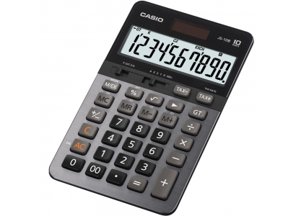


אי ודאות
המציאות בה אנו חיים מתאפיינת במורכבות רבה ובאי-ודאות קיצונית, ולכן היכולת לחזות את תוצאות ההחלטה מוגבלת ביותר.
ניתן לסווג את רמת הוודאות לשלוש רמות:
1. ודאות מלאה – מצב שבו מקבל ההחלטה יודע להעריך מראש את שיעורי הסיכוי להצלחה או כישלון.
2. אי ודאות – מצב שבו מקבל ההחלטה אינו יודע להעריך מראש את שיעור הסיכוי להצלחה או לכישלון.
3. סיכון – מצב שבו ידוע שהסיכוי להשיג הצלחה נמוך מאוד, כלומר אפילו יבחר מקבל ההחלטה בחלופה הטובה ביותר להשגת התוצאה – הסיכוי שישיג אותה נמוך.
Notes:
אי ודאות – מצב של העדר ודאות, כלומר אני לא יודעת מה יהיה. אין בהכרח קשר בין סיבה לתוצאה
אחד הקשיים העיקריים שיוצרת אי הוודאות בחיינו הוא חוסר היכולת לחזות את העתיד, גם לא כשאנחנו מבצעים מהלכים מתוכננים.
אנו חיים במציאות משתנה וככל שמתקדם הזמן היא משתנה יותר ויותר מהר.
מקצועות ותפקידים משתנים, שווקים משתנים.
איזה דברים מתריעים שהם עומדים להשתנות? רכב ללא נהג, בלי קופאים בסופר, התפקיד של המורה
אנחנו נאלצים ללמוד להתמודד עם המציאות הזו שאנחנו מקבלים החלטות במצב של אי וודאות
הכרה זו נוגעת לחלק גדול מהסוגיות העומדות לדיון אצל מקבלי ההחלטות האסטרטגיות הם נאלצים לפעול בתנאי האי- ודאות עמוקה.
החלטה אסטרטגית בחיים האישיים – ללכת ללמוד מקצוע, האם בעוד 3-4 שנים שאסיים ללמוד תהיה דרישה לעובדים במקצוע הזה ?
חוברת
בשנים האחרונות השתרשה, אף יותר מבעבר, ההכרה שהמציאות הנחקרת בתחומי החברה והכלכלה מתאפיינת
במורכבות רבה ובאי-ודאות קיצונית, ולכן היכולת לחזות תהליכים עתידיים מוגבלת ביותר. הכרה זו נוגעת למעשה
לחלק גדול מהסוגיות העומדות לדיון אצל ???קובעי המדיניות בתחום החברתי-כלכלי???, והם נאלצים לפעול בתנאי האי-
ודאות העמוקה המאפיינת בין השאר את הסביבה הדמוגרפית, הכלכלית והפיננסית .
א. ודאות מלאה – מקרים נדירים, החלטה נטולת סיכון, מקבל ההחלטה יודע מראש מה יקרה בכל חלופה שיבחר.
ב. אי ודאות - קיים במרבית ההחלטות, ככל שאי הודאות גדול יותר כך יותר קשה לקבל את ההחלטה. קבלת החלטה על בסיס של היעדר מידע או על בסיס מידע חלקי או לקוי.
ג. סיכון – הימור ?
הגדרות א ו-ג שונו במצגת !!!
. א החלטות בתנאים של ודאות מלאה – מצב שבו מטרת מקבל ההחלטה היא לשלוט במשתנים רבים ככל האפשר
המשפיעים על התוצאה, כדי שרמת הוודאות הגבוהה תישמר.
. ב החלטות בתנאי אי ודאות – מצב שבו מקבל ההחלטה אינו יודע להעריך מראש את שיעור הסיכוי להצלחה או
לכישלון, וברוב המקרים מדובר בבחירה בין שתי חלופות או יותר. לדוגמה, מנהל צריך לקבל החלטה אם להשקיע
סכום מסוים בקידוח לחיפושי נפט. המנהל יודע שמציאת נפט תניב רווח גדול ושאם לא יימצא נפט – ההפסד
יסתכם בעלות הקידוח. אבל ההסתברות למצוא נפט אינה ידועה למנהל.
. ג החלטות בתנאים של סיכון – מצב שבו ההסתברות להשיג את התוצאה הרצויה נמוכה מאוד וידועה מראש, כלומר
אפילו יבחר מקבל ההחלטה בכל החלופות המתאימות להשגת התוצאה – אין זה בטוח שאכן ישיג אותה. למשל,
אם צריך להחליט על הדרך הטובה ביותר להגיב לטכנולוגיה חדשה שהושקה זה עתה על ידי מתחרה, על מקבל
ההחלטה לבחור מכלל החלופות בחלופה שקיים בה הסיכוי הגבוה ביותר להצלחה, וגם אז הוא נוטל סיכון מחושב
ונערך בהתאם אך אינו יכול להבטיח הצלחה ודאית

Slide 14
ההבדל בין תנאי אי-ודאות ובין תנאי סיכון
1. ודאות מלאה- סיכוי גבוה להצלחה
2. אי – ודאות-
סיכוי לא ידוע להצלחה
3. סיכון – סיכוי נמוך להצלחה
Notes:
ודאות מלאה- מזמין מנה שאוהב במסעדה, קונה ארטיק, כשרון ספיצפי למשהו- לנגן / לתקן
אי ודאות – האם לעשות טיול אחרי צבא שעולה הרבה כסף, לאן להתגייס בצבא, ממה ללמוד באונ', לצאת מהבית בתקופת הקורונה
סיכון – הימורים – לוטו, קזינו, בורסה

Slide 15


הפחתת אי ודאות
קבלת החלטות בתנאי אי ודאות היא מצב מורכב
שמצריך היערכות והתארגנות מיוחדת.
הדרכים להפחתת קבלת החלטות באי ודאות:
התייעצות עם מומחים
היצמדות לנוהלי הארגון
היצמדות לסטטוס - קוו, (המצב כפי שהוא).
לימוד מניסיון העבר ויישום הלקחים.
הקמת צוות ייעודי לטיפול בבעיית אי הוודאות.
Photo by Adrian Dorobantu from Pexels

Slide 16

קבלת החלטות אפקטיבית
א. המנהל עוסק בקבלת ההחלטות החשובות ביותר,
את ההחלטות שדרגת חשיבותן נמוכה יותר מאציל המנהל לעובדים.
ב. קבלת ההחלטות נעשית על פי מטרות, מידע ושיקולים המשקפים
תוצאות ארגוניות רצויות.

Slide 17


להלן מספר עקרונות לקבלת החלטות אפקטיבית
1. התמקדות המנהל בהחלטות החשובות - החלטה יכולה להיחשב חשובה אם המשמעות הארגונית שלה גדלוה: תקציב משמעותי, יש לה השפעה מהותית על כוח אדם, יש לה השפעה על פרויקט חשוב, ועוד
2. הקפדה על דיון פתוח בשלב בחינת החלופות - דיון פתוח משמעותו שכל אחד מרגיש בנוח להעלות חלופה בלי שיחשוש משיפוטיות ומביקורת שלילית. חשוב שלא להתעלם משום חלופה, גם מאלו שאינן נראות הגיוניות בשלב הראשון.

Slide 18

תרגיל לדוגמא
בצפון הנגב – השטח המכונה עוטף עזה – פועלות מסעדות ייחודיות, אשר בזמן "רגוע" מופעלות בכל ימות השבוע בזמן הסלמה מקווים הבעלים שבכל מקרה יגיעו סועדים המכירים את המקום כדי ליהנות מהתפריט המגוון. לאחרונה החליטה אחת המסעדות לסגור את המקום, משום שלטענת הבעלים המצב קשה ומאופיין באי-ודאות. אחד הבעלים סיפר כי בימים של התראות נכנסים מעט מאוד אנשים למסעדה, ואפילו הזמנות של מקומות מראש מתבטלות לפתע.
א. מהו מצב של אי-ודאות בארגון?
ב. האם בעל המסעדה צריך לקבל את ההחלטה במצב של אי-ודאות? נמקו את תשובתכם והסבירו מה עליו לעשות בכדי לצמצם את אי הוודאות

Slide 19

פתרון תרגיל לדוגמא – סעיף א'
א. אי-ודאות היא מצב מורכב בו לא מתאפשרת תחזית של תהליכים ארגוניים עתידיים. המידע הזמין נוגד את ההיגיון ואת הניסיון והידע שנצברו ועומדים לרשות מקבלי ההחלטות. במצב כזה אין להם ידיעה ברורה ואף לא חלקית על התנהגות השוק, ועל כן קבלת החלטות במצב זה היא בגדר הימור.

Slide 20
פתרון תרגיל לדוגמא – סעיף ב'
ב. על הבעלים לקבוע מדיניות ואסטרטגיה של קבלת החלטות במצב של אי-ודאות. כדי לקבל החלטה אפקטיבית ולצמצם במידת האפשר את אי-הוודאות, יש לבצע את הפעולות הבאות:
•התייעצות עם מומחים בתחום המסעדנות.
•היצמדות לסטטוס-קוו. אף שהוא עצמו יכול להיות מקור הבעיה
•לימוד מניסיון העבר ויישום הלקחים.
•הקמת צוות ייעודי לטיפול בבעיית אי-הוודאות.

Slide 21
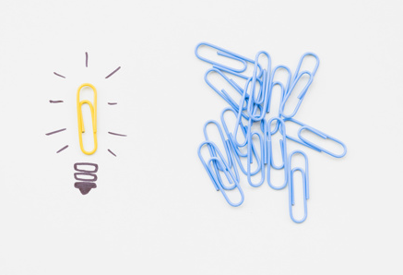
סיכום
רקע לקבלת החלטות
מהי ההחלטה
אי ודאות בקבלת החלטות
קבלת החלטות באופן אפקטיבי
Notes:
מהי החלטה – בחירה בין שתי אפשרויות או יותר
קבלת החלטות – תהליך קוגנטיבי
אי ודאות – שלושה סיווגים
הפחתת אי ודאות – 5 קריטריונים
קבלת החלטות אפקטיבית

Slide 22

נוהל שימוש ביצירות מוגנות בזכויות יוצרים ואיתור בעלי זכויות
השימוש ביצירות במהלך שידור זה נעשה לפי סעיף 27א לחוק זכות יוצרים, תשס"ח-2007. אם הינך בעל הזכויות באחת היצירות, באפשרותך לבקש מאיתנו לחדול מהשימוש ביצירה, זאת באמצעות פנייה לדוא"ל rights@education.gov.il

